Slide 1
4.6 访问控制符
访问控制符是一组限定类、域或方法是否可以被程序里的其他部分访问和调用的修饰符。具体地说，类及其属性和方法的访问控制符规定了程序的哪些其他部分可以访问和调用它们，哪些不可以。这里的其他部分是指程序里这个类之外的其他类，无论修饰符如何定义，一个类总能够访问和调用它自己的域和方法，但是这个类之外的其他部分能否访问这个域或方法，就要看该域和方法以及它所属的类的访问控制符了。类的访问控制符只有一个public，域和方法的访问控制符有四个，分别为public、private、protected、private protected，另外还有一种没有定义专门的访问控制符的缺省情况。

Slide 2
1. 公共访问控制符public
Java中类的访问控制符只有一个：public，即公共的。一个类被声明为公共类，表明它可以被所有的其他类所访问和引用，这里的访问和引用是指这个类作为整体是可见和可使用的，程序的其他部分可以创建这个类的对象、访问这个类内部可见的成员变量和调用它的可见的方法。Java的类是通过包的概念来组织的，包是类的一种松散的集合。处于同一个包中的类可以不需任何说明而方便地互相访问和引用，而对于在不同包中的类，一般说来，它们相互之间是不可见的，当然也不可能互相引用。

Slide 3
但是，当一个类被声明为public时，它就具有了被其他包中的类访问的可能性，只要这些其他包中的类在程序中使用import语句引入public类，就可以访问和引用这个类。
一个类作为整体对程序的其他部分可见，并不能代表类内的所有域和方法也同时对程序的其他部分可见，前者只是后者的必要条件，类的域和方法能否为所有其他类所访问，还要看这些域和方法自己的访问控制符。如果这些域和方法自己的访问控制符也被声明为public，那么程序中的所有其他部分都可访问它们。

Slide 4
类中被设定为public的方法是这个类对外的接口部分，程序的其他部分通过调用它们达到与当前类交换信息、传递消息甚至影响当前类的作用，从而避免了程序的其他部分直接去操作类内的数据，这实际就是数据封装思想的体现。
如果一个类中定义了常用的操作，希望能作为公共工具供其他的类和程序使用，则也应该把类本身和这些方法都定义成public，最典型的例子莫过于Java类库中的那些公共类和它们的公共方法了。另外，每个Java程序的主类都必须是public类，也是基于相同的原因。

Slide 5
用public修饰的类的域称为公共域。如果公共域属于一个公共类，则它可以被所有的其他类所引用。public修饰符会造成安全性和数据封装性下降，所以一般应减少public域的使用。
2. 缺省访问控制符
假如一个类没有访问控制符，说明它具有缺省的访问控制特性。这种缺省的访问控制权规定该类只能被同一个包中的类访问和引用，而不可以被其他包中的类使用，这种访问特性又称为包访问性。通过声明类的访问控制符可以使整个程序结构清晰、严谨，减少可能产生的类间干扰和错误。

Slide 6
同样道理，类内的域和方法如果没有访问控制符来限定，也说明它们具有包访问性，可以被同一个包中的其他类所访问和调用。包的具体概念和使用方法将在后面介绍，简单地说，定义在同一个程序中的所有类属于一个包。

Slide 7
3. 私有访问控制符private
用private修饰的域或方法只能被该类自身所访问和修改，而不能被任何其他类(包括该类的子类)来获取和引用。private修饰符用来声明那些类的私有成员，它提供了最高的保护级别。例如在200电话卡类PhoneCard200中，电话卡的密码password不能允许其他的类或对象随意查看或修改，所以这个域可以声明为私有的：
private int password;

Slide 8
当其他类希望获取或修改私有成员时，需要借助于类的方法来实现，例如可以在类PhoneCard中定义方法getPassword ( )来获得密码；定义方法setPassword( )来修改密码，从而把password完全包裹保护起来，类外部只知道类内保存有密码数据，至于这个数据保存在哪个变量里，变量的名字是什么，就不可能知道了。同时，为保证只有具备一定权限才能查看或修改密码，可以在getPassword( )方法和setPassword( )方法中做必要的安全性检查，满足了一定的条件才可以获得或修改变量password的数值，从而保证了私有数据的私有性。

Slide 9
4. 保护访问控制符protected
用protected修饰的成员变量可以被三种类所引用：该类自身、与它在同一个包中的其他类、在其他包中的该类的子类。使用protected修饰符的主要作用是允许其他包中的它的子类来访问父类的特定属性。

Slide 10
5. 私有保护访问控制符private protected
private和protected按顺序连用构成一个完整的访问控制符：私有保护访问控制符。用private protected修饰的成员变量可以被两种类访问和引用，一种是该类本身，一种是该类的所有子类，不论这些子类是与该类在同一个包里，还是处于其他的包中。相对于protected，private protected修饰符把同一包内的非子类排除在可访问的范围之外，使得成员变量更专用于具有明确继承关系的类，而不是松散地组合在一起的包。

Slide 11
综上所述，类、属性和方法的访问控制可以归纳为表4.1和图4.6。图4.6中区域A代表所有的类；区域B代表当前类所在的包(也包括当前类)；区域C代表当前类的所有子类，它们有的与当前类在同一个包中，有的与当前类在不同包中；区域D代表当前类本身；区域E代表当前包中的当前类的子类。表4.1列出了类、属性和方法的访问控制。

Slide 12
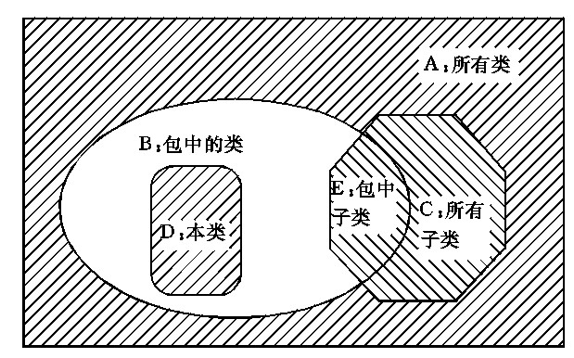
图 4.6 程序中的访问控制区域

Slide 13
表 4.1 类、属性和方法的访问控制
类 属性与方法 | public | 缺省
public | A | B
protected | B＋C | B
缺省 | B | B
private protected | C＋D | E＋D
private | D | D

Slide 14
例 4-7 AccessControl.java
1： import java.applet.Applet;
2： import java.awt.*;
3：
4： public class AccessControl extends Applet//定义主类，在浏览器中显示信息
5： {
6： ClassBeAccessed c=new ClassBeAccessed( ); //创建被访问使用类的对象(区域D)
7： subClass sc=new subClass( );//创建被访问类子类的对象(区域C)
8： PackageClass ic=new PackageClass( );//创建被访问类同一包中类的对象(区域B)
9：
10： public void paint(Graphics g) //显示可访问信息

Slide 15
11： {
12： g.drawString(″Self Accessible:″,10,20);//类可以访问自己的所有属性和方法
13： g.drawString(c.toString( ),20,35);
14： g.drawString(″Sub Accessible:″,10,55);//子类可以直接访问父类的哪些属性
15： g.drawString(sc.AccessDirectly( ),20,70);
16： g.drawString(″Package Accessible:″,10,90);//同包中的类可以访问哪些属性
17： g.drawString(ic.AccessDirectly( ),20,105);
18： g.drawString(″Access using public method:″,10,125);//通过调用被访问类的
19： g.drawString(sc.AccessCls( ),20,140);//公共方法来访问它的
20： g.drawString(ic.AccessCls( ),20,155);//所有性质的属性

Slide 16
21： }
22： }
23： class ClassBeAccessed //被访问类是非公共类，同一包中的其他类都可创建其对象
24： {
25： public String m-PublicProperty;//公共属性
26： String m-FriendlyProperty;//缺省属性(又称为友元)
27： protected String m-ProtectedProperty; //保护属性
28： private String m-PrivateProperty;//私有属性
29：
30： ClassBeAccessed( )//构造函数，为各属性赋初值
31： {
32： m-PublicProperty=new String(″Public″);。

Slide 17
33： m-FriendlyProperty=new String(″Friendly″);
34： m-ProtectedProperty=new String(″Protected″);
35： m-PrivateProperty=new String(″Private″);
36： }
37： public String toString( ) //公共方法，连接各属性的字符串并显示
38： {
39： return(m-PublicProperty + ″; ″
40： +m-FriendlyProperty + ″; ″
41： +m-ProtectedProperty + ″; ″
42： +m-PrivateProperty + ″;″);
43： }
44： }
45： class subClass extends ClassBeAccessed//被访问类的子类

Slide 18
46： {
47： ClassBeAccessed c=new ClassBeAccessed( );//创建被访问类的对象
48：
49： String AccessDirectly( )//直接调用被访问类的属性，可调用的有：
50： {
51： return(c.m-PublicProperty + ″; ″ //公共属性
52： +c.m-FriendlyProperty + ″; ″ //缺省属性
53： +c.m-ProtectedProperty + ″; ″); //保护属性
54： }
55： String AccessCls( )//通过调用被访问类的公共方法，可以调用它的各种性质的属性
56： {
57： return(c.toString( ));

Slide 19
58： }
59： }
60： class PackageClass//与被访问类在同一个包中的类
61： {
62： ClassBeAccessed c=new ClassBeAccessed( ); //创建被访问类的对象
63：
64： String AccessDirectly( )//直接调用被访问类的属性，可调用的有：
65： {
66： return(c.m-PublicProperty + ″; ″ //公共属性
67： +c.m-FriendlyProperty + ″; ″ //缺省属性
+c.m-Protected Property + ″; ″); //保护属性
68： }
69： String AccessCls( )

Slide 20
70： {
71： return(c.toString( ));//通过调用被访问类的公共方法，可以调用它的各种性质的属性
72： }
73： }
例4-7程序运行的结果如图4.7所示。
从图4.7可以清楚地看到访问控制符对访问控制权限的限定作用。

Slide 21
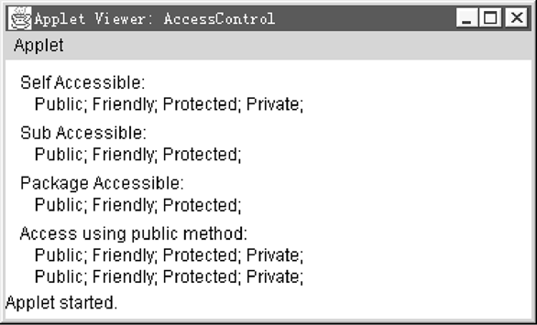
图 4.7 例4-7的运行结果

Slide 22
大多数情况下，修饰符是可以混合使用的。例如类的三个修饰符public，final和abstract之间并不互斥，一个公共类可以是抽象的：public abstract class transportmeans …
一个公共类也可以是final的，例如：
public final class Socket ……
需要注意有些修饰符不能同时使用，例如final与abstract。下面是一些修饰符混用时需要注意的问题。

Slide 23
(1) abstract不能与final并列修饰同一个类。
(2) abstract不能与private，static，final或native并列修饰同一个方法。
(3) abstract类中不能有private的成员(包括属性和方法)。
(4) abstract方法必须在abstract类中。
(5) static方法中不能处理非static的属性。

Slide 24
4.7 小结
本章结合Java程序中类的定义与对象的创建，介绍面向对象的封装与抽象。4.1节首先介绍了封装与抽象的基本概念。4.2节介绍了如何在Java程序中定义类与创建对象，Java的类有系统已经定义好的类和用户自定义类两种。4.3节介绍了Java类的各种修饰符。4.4节介绍Java类的域定义。4.5节介绍了Java类中的方法，定义类就是定义类中的域和方法的过程。4.6节介绍了类、域和方法都会使用到的访问控制符。

Slide 25
习题
4-1 什么是抽象？什么是过程抽象？什么是数据抽象？面向对象软件开发如何实现抽象？
4-2 什么是封装？面向对象程序设计中如何实现封装？
4-3 使用抽象和封装有哪些好处？
4-4 Java程序中使用的类分为哪两种？什么是系统定义的类？什么是用户自定义类？
4-5 什么是类库？为什么学习Java编程需要熟练掌握类库？试列举五个常用类库的包。

Slide 26
4-6 使用已经存在的类(包括类库中的系统类和已存在的用户类)有哪三种主要方式？如何在程序中引入已经存在的类？
4-7 编写一个Java程序片断定义一个表示学生的类student，包括域“学号”、“班号”、“姓名”、“性别”、“年龄”；方法“获得学号”、“获得班号”、“获得性别”、“获得姓名”、“获得年龄”、“修改年龄”。
4-8 在4-7题的基础上编写Java Application程序创建student类的对象。
4-9 为student类定义构造函数初始化所有的域，增加一个方法public String toString( )把student类对象的所有域信息组合成一个字符串。编写Application程序检验新增的功能。

Slide 27
4-10 简述构造函数的功能和特点。下面的程序片断是某同学为student类编写的构造函数，请问有几处错误？
void Student(int sno,String sname)
{
studentNo = sno;
studentName = sname;
return sno;
}
4-11 改写例4-2成为图形界面的Applet程序，接受用户输入的卡号、密码、金额和接入号码，创建PhoneCard类的对象并输出电话卡的有关信息。

Slide 28
4-12 什么是修饰符？它有什么作用？为什么要定义抽象类？如何定义？试举一个抽象类的例子。
4-13 什么是最终类，如何定义最终类？试列举一个最终类的例子。
4-14 如何定义静态域？静态域有什么特点？如何访问和修改静态域的数据？
4-15 什么是静态初始化器？它有什么特点？它与构造函数有什么不同？
4-16 最终域和易失域各自有何特点？如何定义它们？
4-17 如何定义方法？在面向对象程序设计中方法有什么作用？

Slide 29
4-18 什么是抽象方法？它有何特点？如何定义抽象方法？如何使用抽象方法？
4-19 如何定义静态方法？静态方法有何特点？静态方法处理的域有什么要求？
4-20 简述最终方法、本地方法和同步方法的定义方法和使用场合。
4-21 什么是访问控制符？有哪些访问控制符？哪些可以用来修饰类？哪些可以用来修饰域和方法？试述不同访问控制符的作用。
4-22 修饰符是否可以混合使用？混合使用时需要注意什么问题？

